Slide 1

ПОРТФОЛІО
викладач економічних дисциплін
ДПТНЗ «ДНІПРОПЕТРОВСЬКИЙ ПРОФЕСІЙНИЙ ЗАЛІЗНИЧНИЙ ЛІЦЕЙ»
ЛОМОВА ЮЛІЯ ВОЛОДИМИРІВНА

Slide 2
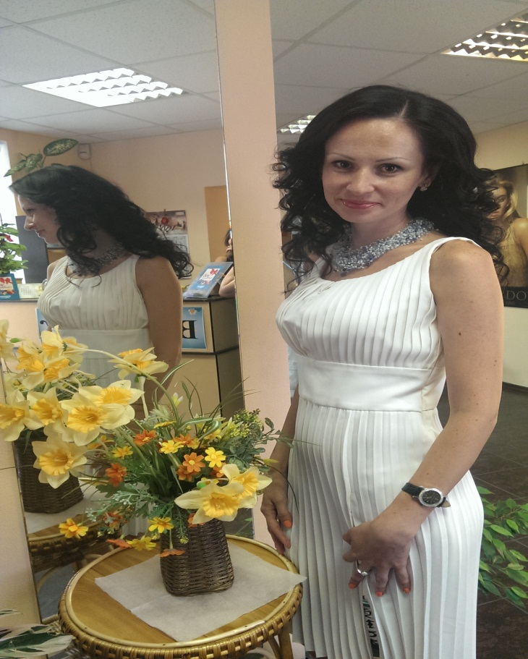
МОЯ ВІЗИТКА
Місце роботи: ДПТНЗ «Дніпропетровський професійний залізничний ліцей»
Стаж роботи: -7 р. викладач економічних дисциплін
-6 р. заступник директора з навчально - виробничої роботи
Освіта: Вища, Київський університет економіки та права, 2009
Спеціаліст з фінансів
Результат останньої атестації: 2014, викладач І категорії

Slide 3
Життєве кредо:
"Потрібно до людей ставитись так, як ти хочеш, щоб вони ставились до тебе"
Педагогічна проблема:
«Розвиток здібностей та мислення учнів шляхом творчого підходу до розв язання навчальних та життєвих ситуацій»

Slide 4
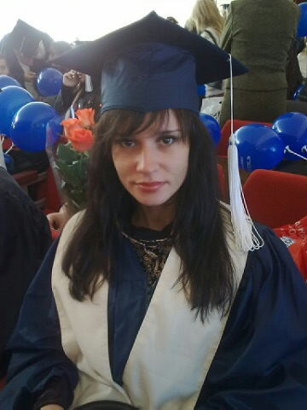
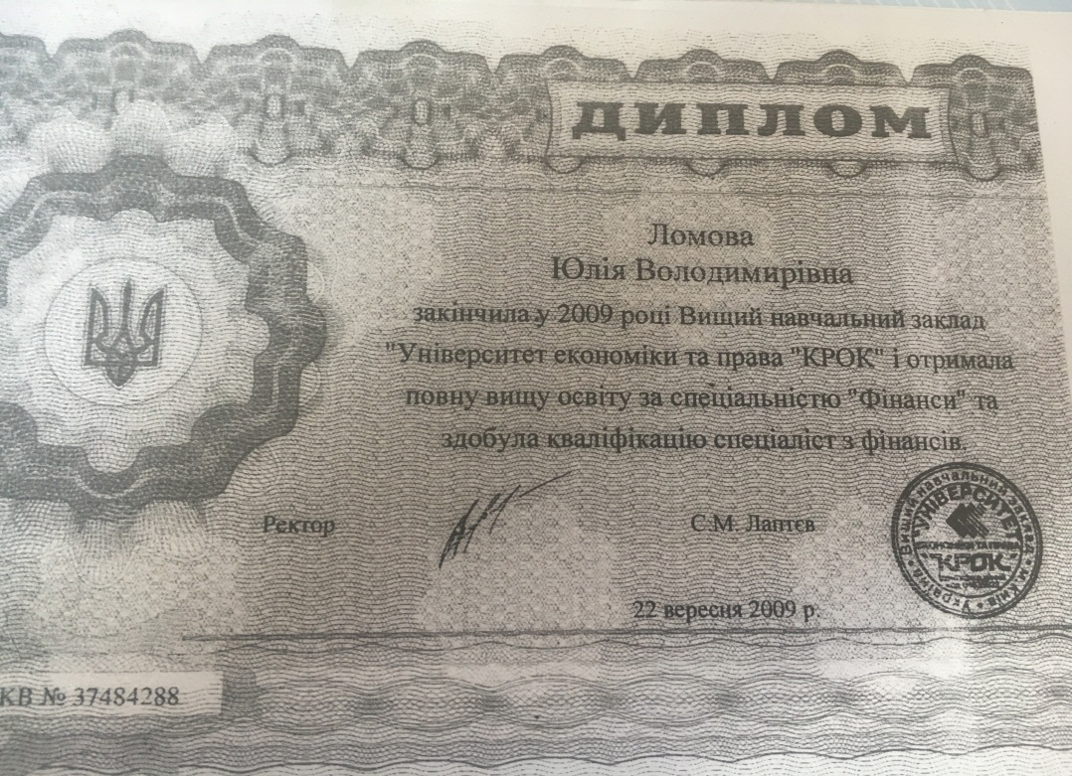
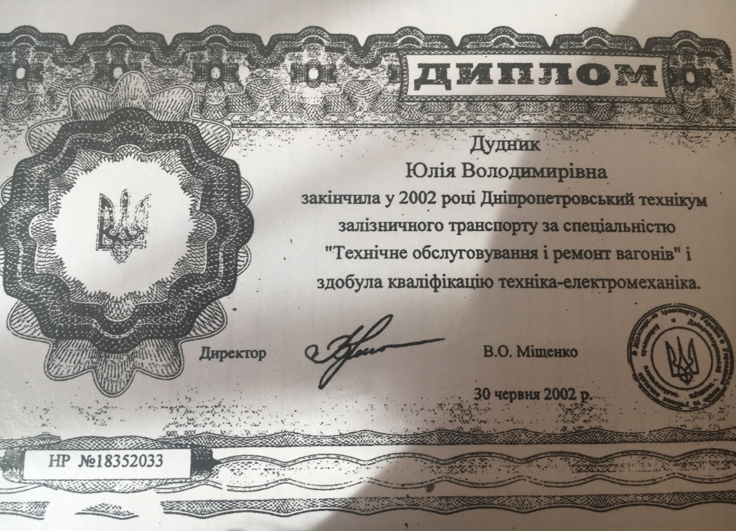

освіта

Slide 5
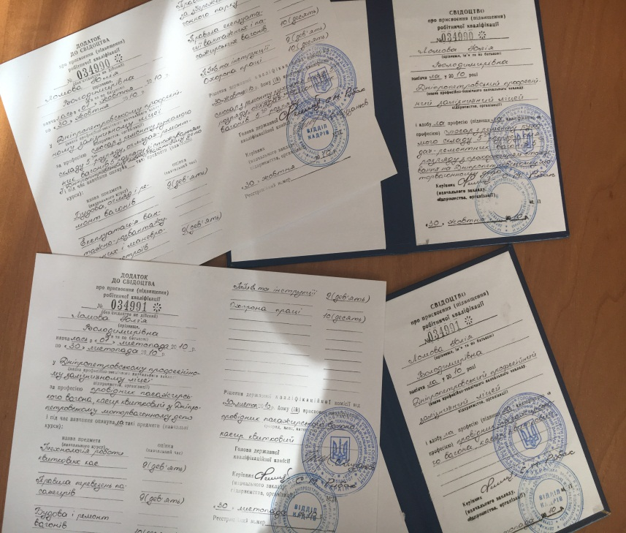
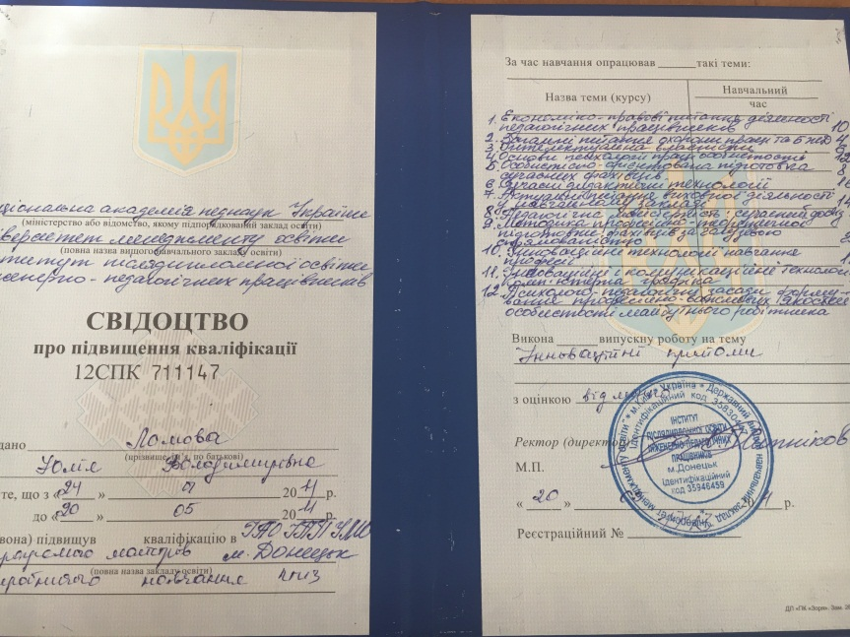
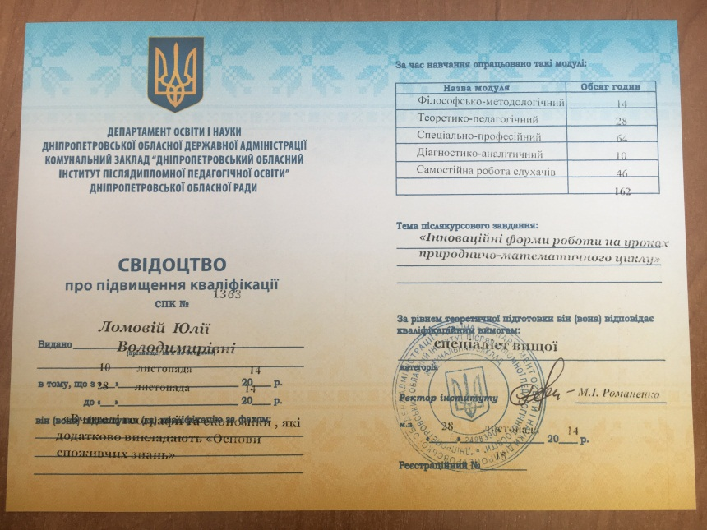
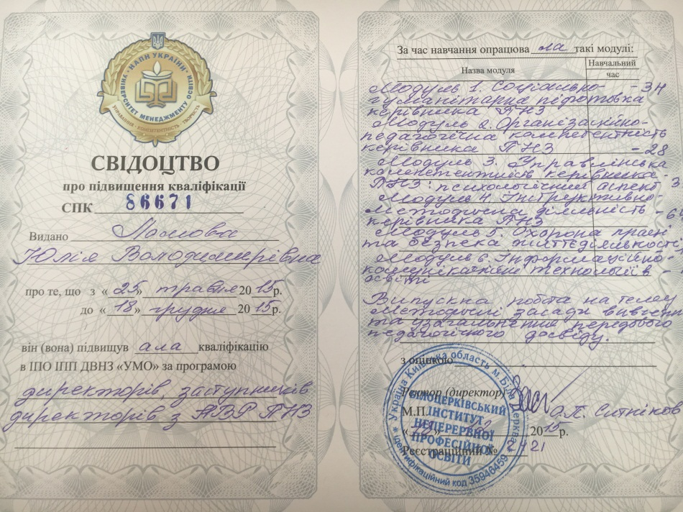

Підвищення кваліфікації

Slide 6
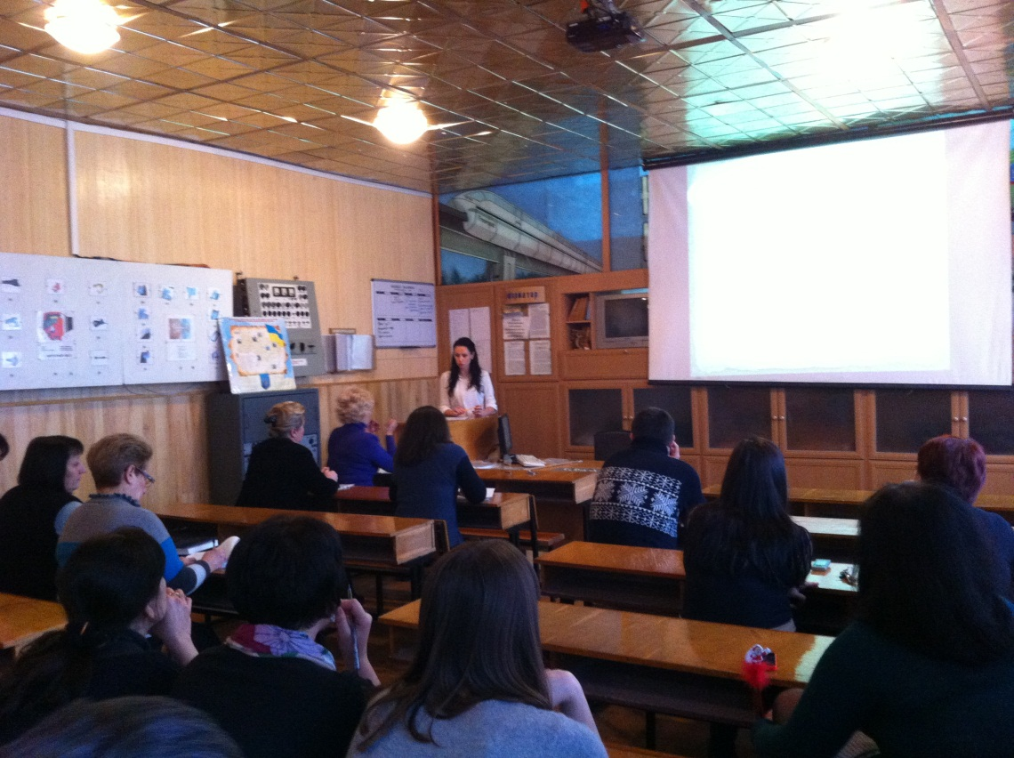
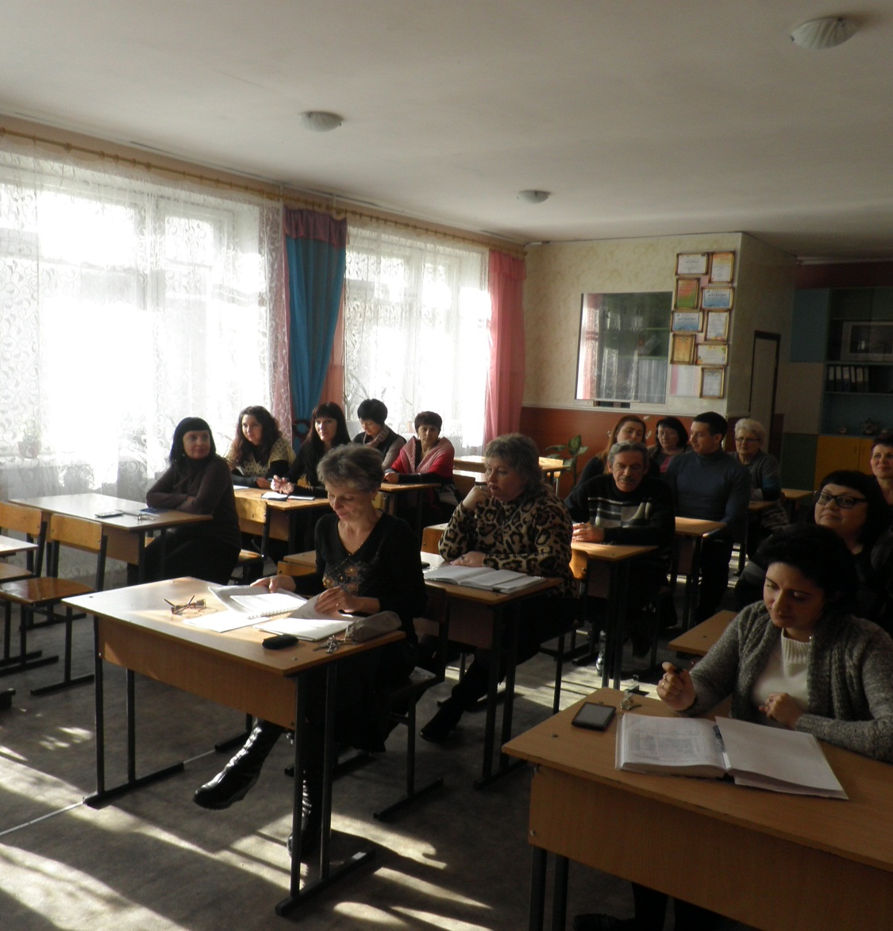
Робота в Методичній комісії
2014р.- «Методичний калейдоскоп»
Атестація навчального закладу
2015р.- «Професійна орієнтація»
Розпочато проект «Енергозбереження»
Вивчення нового контингенту тести-анкети
2016р. – «Портфоліо»
Атестація професій
Атестація середньо загальної освіти
2017р. – проект «Енергозбереження»

Slide 7
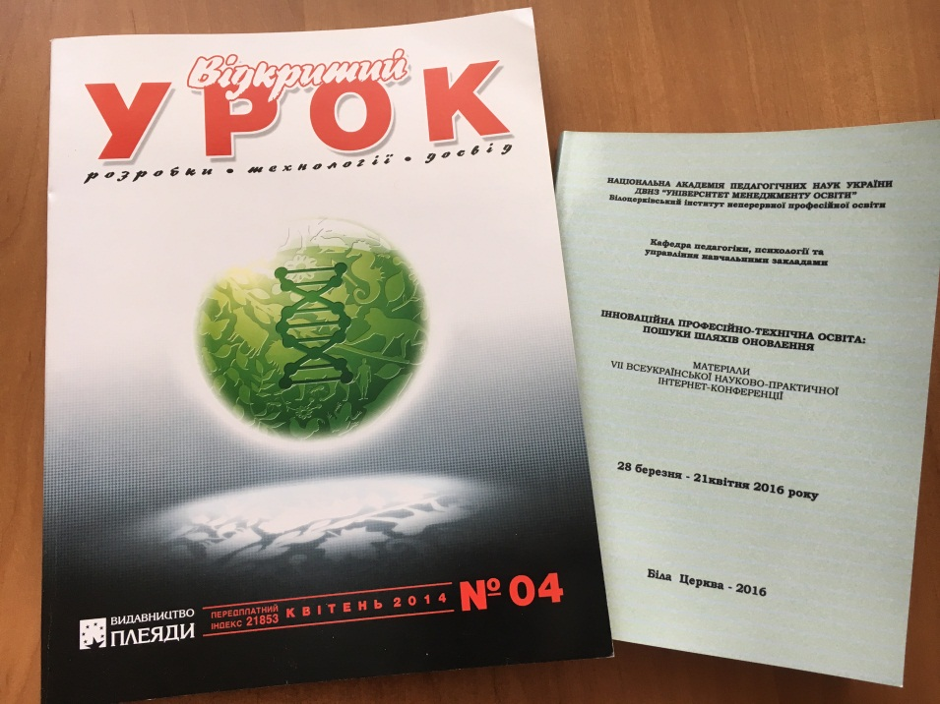
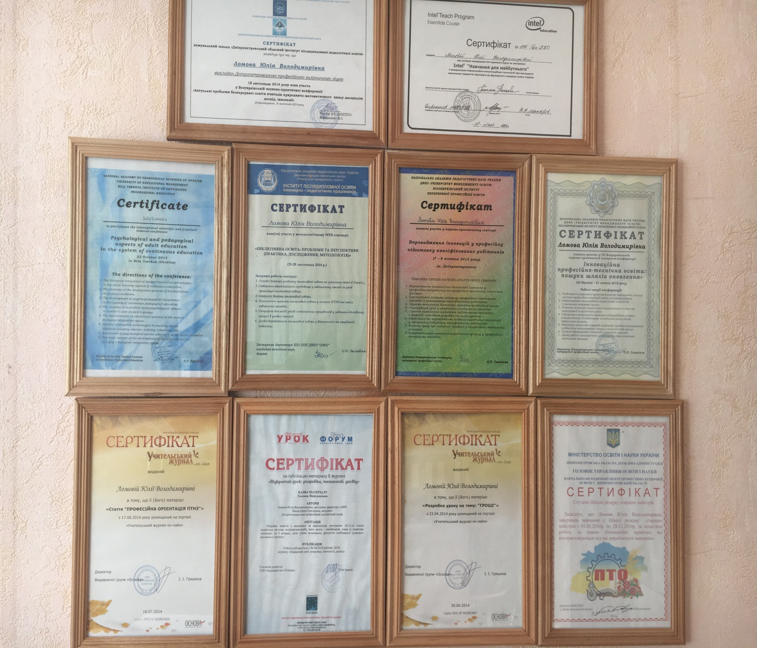
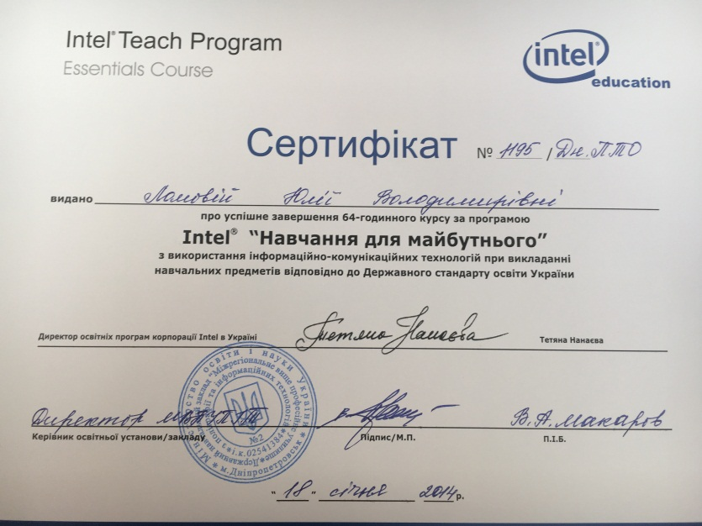
Методична діяльність

Slide 8
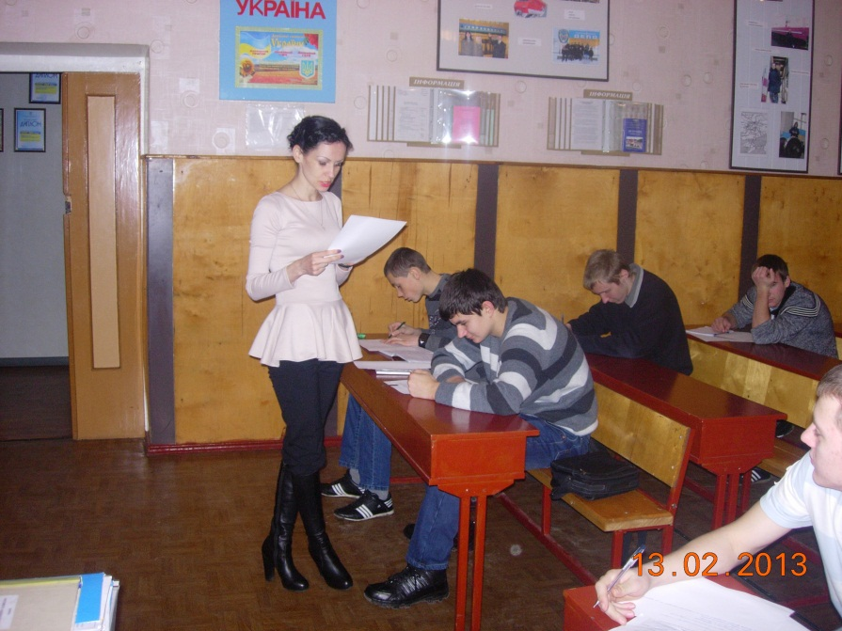
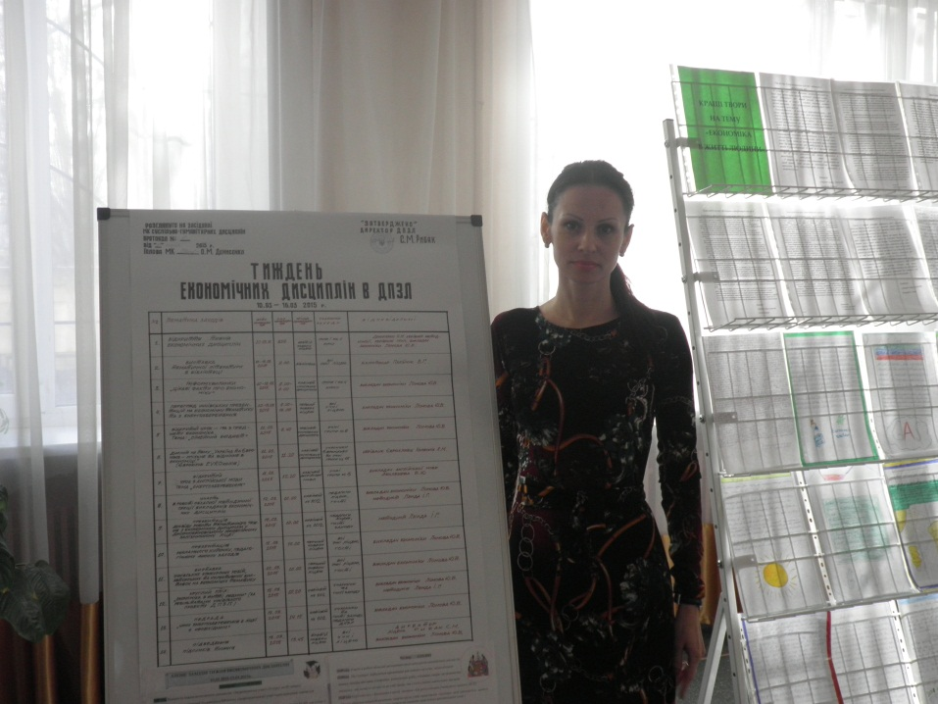
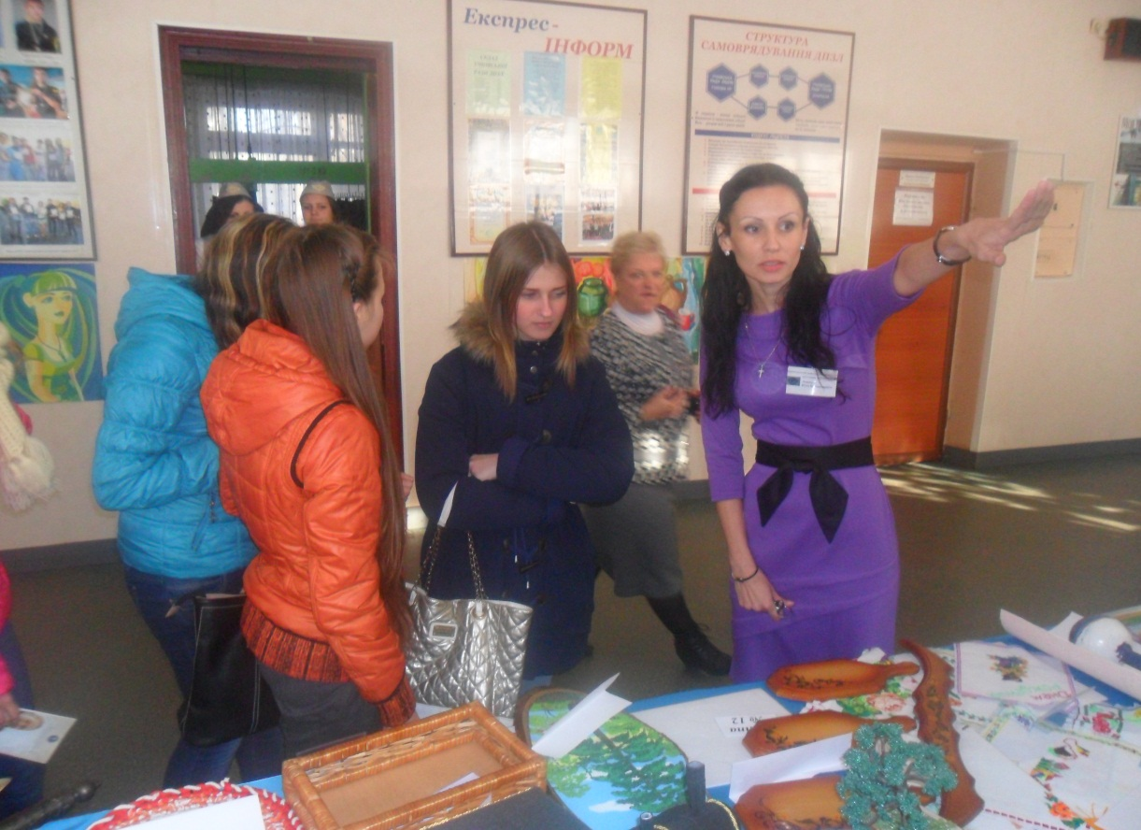
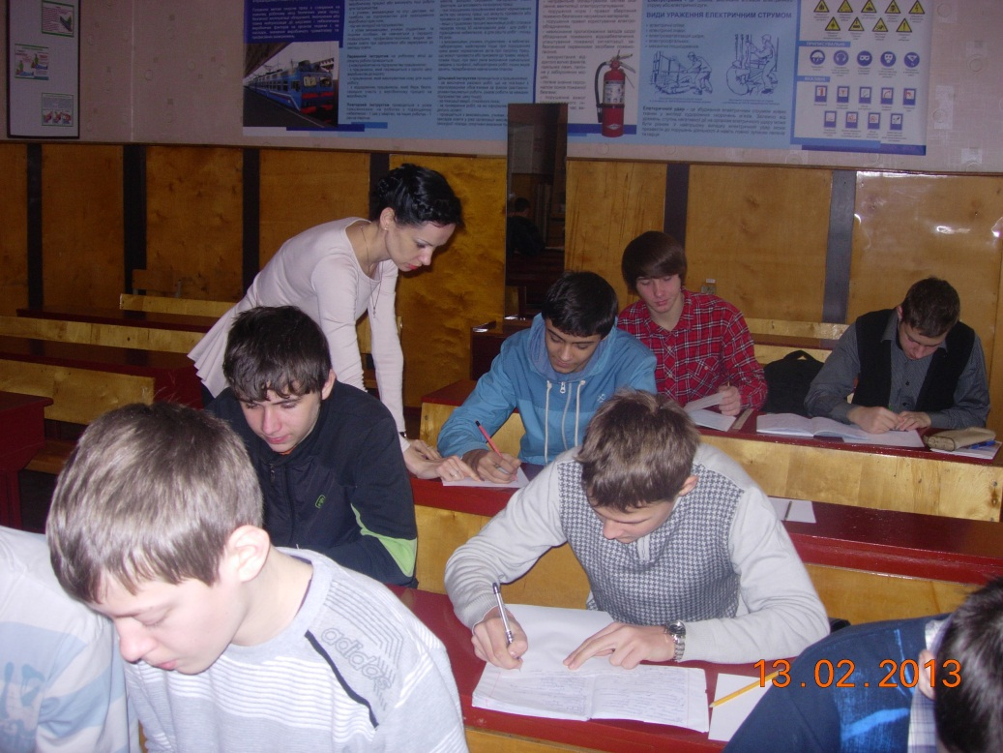
Уроки, заходи, виступи

Slide 9
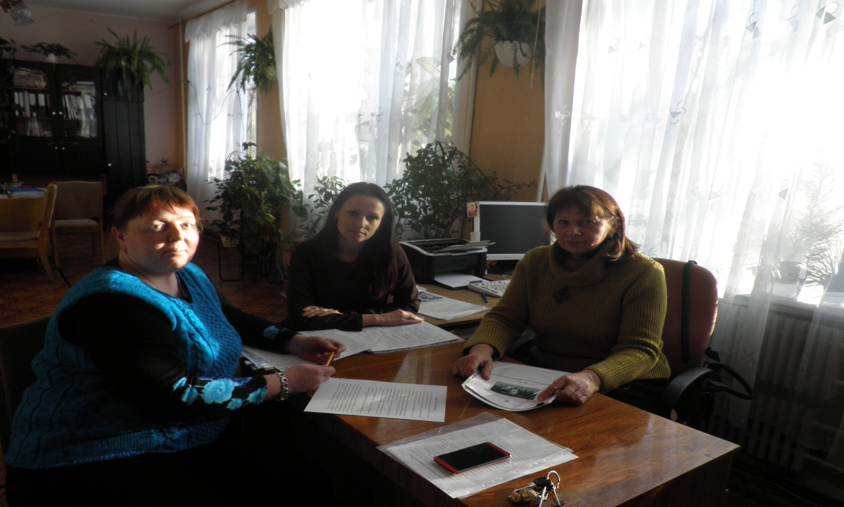
Консультування з методистом НМЦ ПТО МУХОЮ Н.О.

Slide 10
Уроки, розробки, заходи
2013 – «Тестові завдання, кросворди, анкети для учнів»
- «Тлумачний економічний словник»
- презентація «основні проблеми економіки та їх розв язання»
- урок : «Форми підприємств»
2014 - «Методичний калейдоскоп»
- «Як зацікавити учня на уроці….»
- «Презентації за темами»
- «Сучасні методологічні підходи до викладання економічних дисциплін»

Slide 11
-2015 - відкритий обласний урок «Енергозбереження»
- Комплексні контрольні роботи з економіки (до атестації навчального закладу)»
- «Професійна орієнтація в ПТНЗ»
- економічний журнал «ВИДИ РЕКЛАМИ»
- Курсова робота : Методика застосування мультимедійного обладнання в процесі вивчення економічних дисциплін»
- Навчальний проект «Реклама. Види реклами.»
- тести-анкети (моніторинг) «Вивчення нового контингенту»

Slide 12
2016 – позакласний захід «ТЕМПЕРАМЕНТ»
- виступ на МК «ПОРТФОЛІО»
- відкритий урок : «Сімейний бюджет»
- економічна гра : «Сімейний бюджет»
- методична розробка: «Використання презентацій на уроках «економіка» з метою підвищення якості знань учнів»
2017 - участь у проекті творчої групи учнів ДПЗЛ відеоролик на тему: «Економіка в моїй економії».
За підсумками конкурсу зайняли І місце.
- участь у відеозв зку у секції економічних дисциплін. ( Виступ по обміну досвідом)

Slide 13
Моніторинг якості знань учнів під час атестації навчального закладу
№ з\п | Назва предмету | № групи | Кількість учнів |  |  | Рівень навчальних досягнень (%) |  |  |  |  |  |  |  | Розбіжність показників (%)
 |  |  |  |  |  | За результатами самоаналізу |  |  |  | За результатами ККР
 |  |  | За списком | Виконували роботу | Відсоток присутніх | Початковий | Середній | Достатній | Високий | Початковий | Середній | Достатній | Високий | Початковий | Середній | Достатній | Високий
1 | 2 | 3 | 4 | 5 | 6 | 7 | 8 | 9 | 10 | 11 | 12 | 13 | 14 | 15 | 16 | 17 | 18
1 | Основи галузевої економіки і підприємництва | 6 | 32 | 30 | 93,7 | - | 39,3 | 50 | 10,7 | - | 43,3 | 46,6 | 10,0 | - | +4 | -3,4 | - 0,7
2 | Основи галузевої економіки і підприємництва | 7 | 34 | 32 | 91,2 | - | 34,5 | 62,1 | 3,4 | - | 35,5 | 59,4 | 3,1 | - | +1 | -2,7 | -0,3
 | З предмету: |  | 66 | 62 | 94,0 | - | 37 | 56,1 | 7,0 | - | 39,4 | 53,0 | 6,6 | - | +2,4 | -3,1 | -0,4

Slide 14
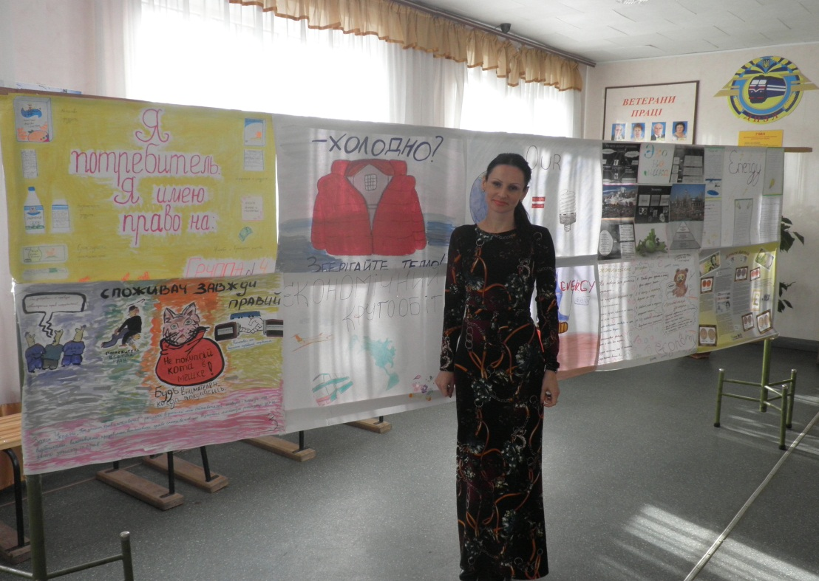
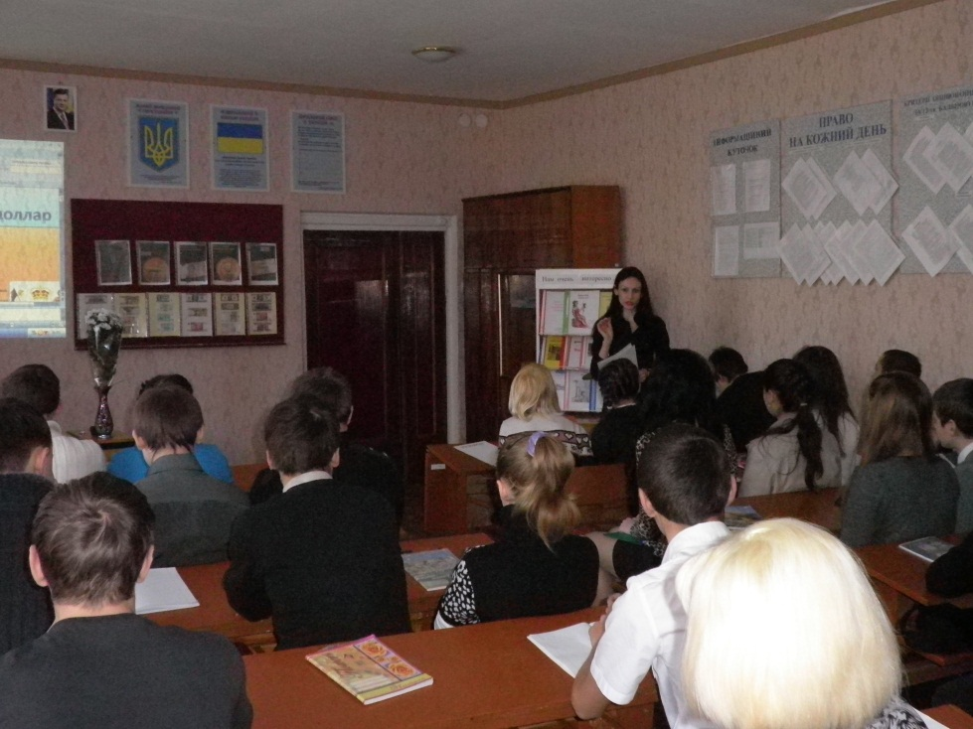
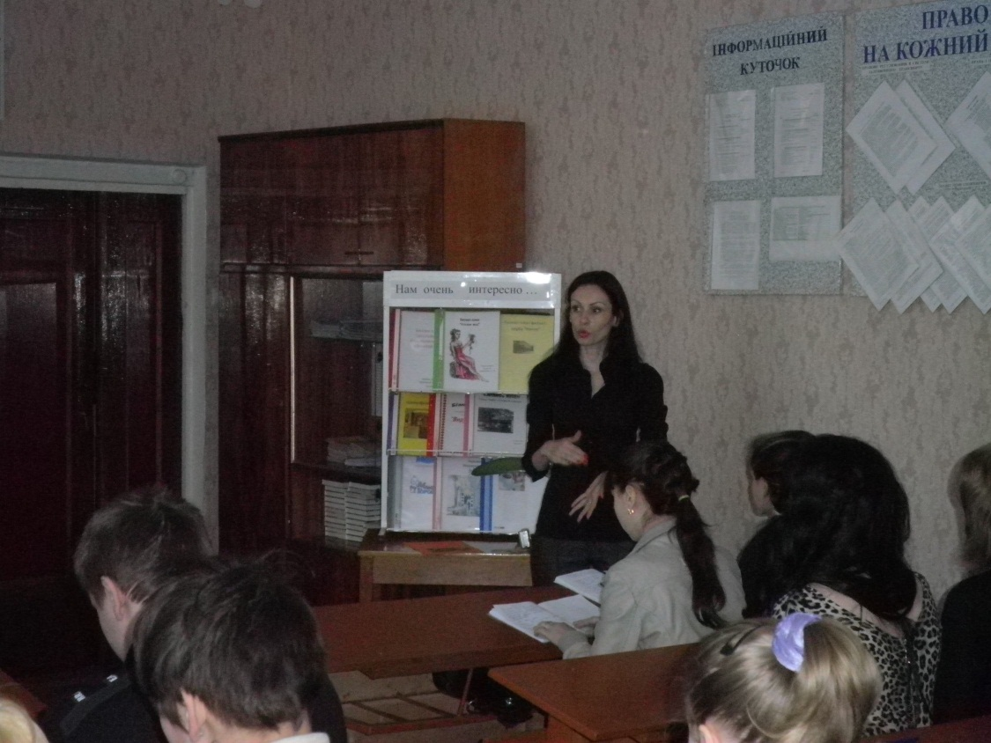

Відкритий обласний урок, 2015

Slide 15
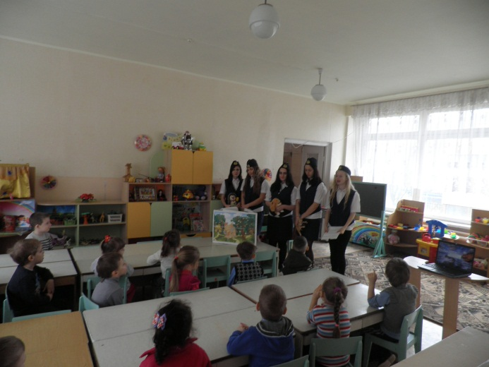
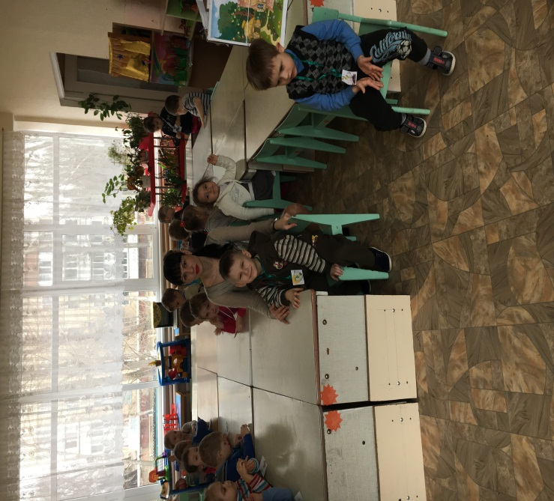
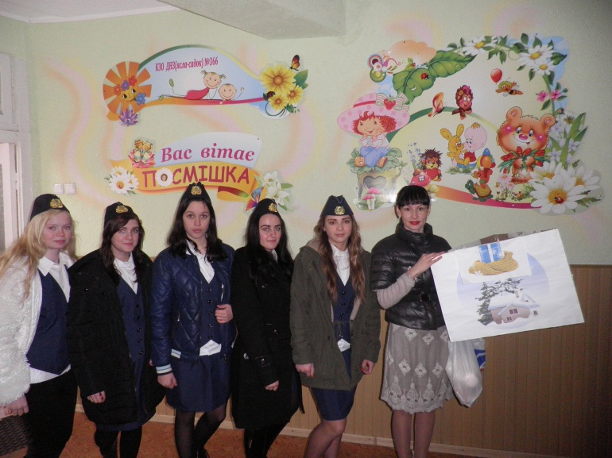
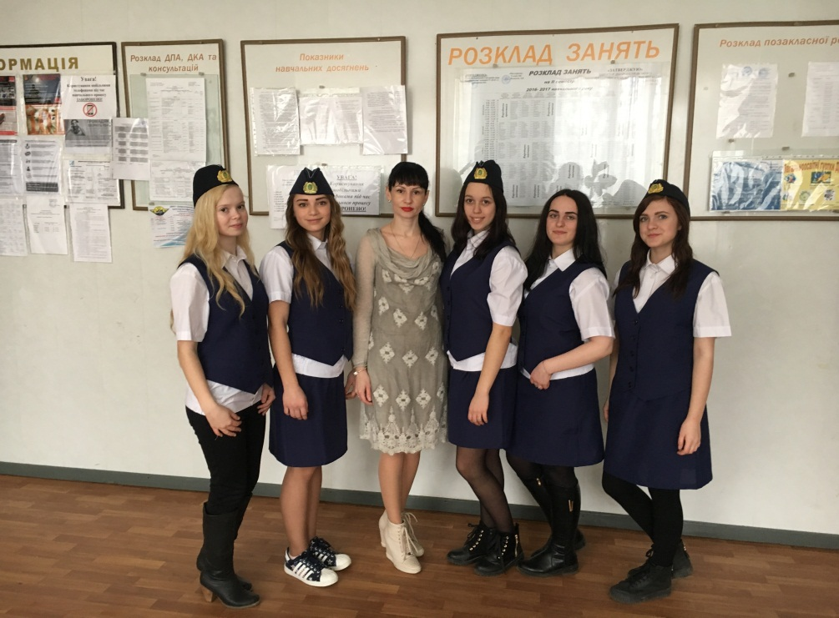
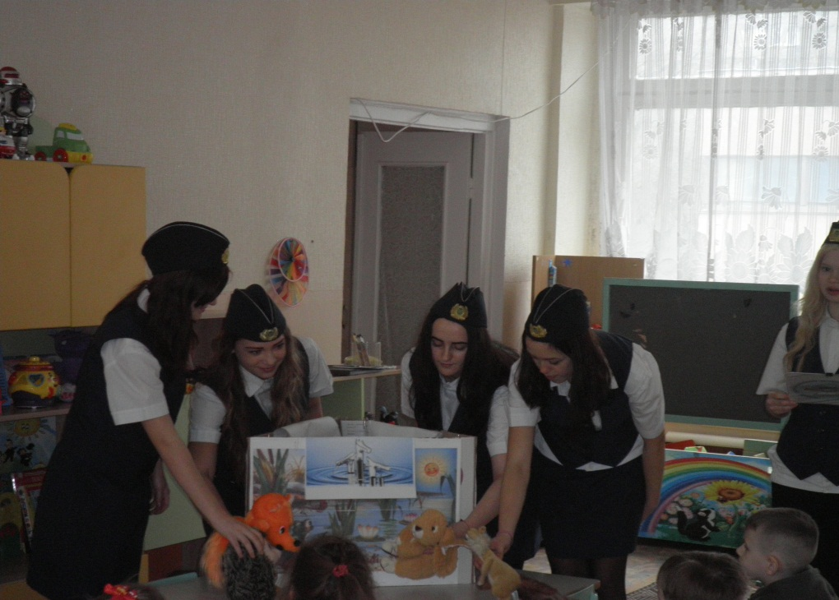
Участь у творчому конкурсі відеороликів за темою:
«Економіка в моїй економії»,2017

Slide 16

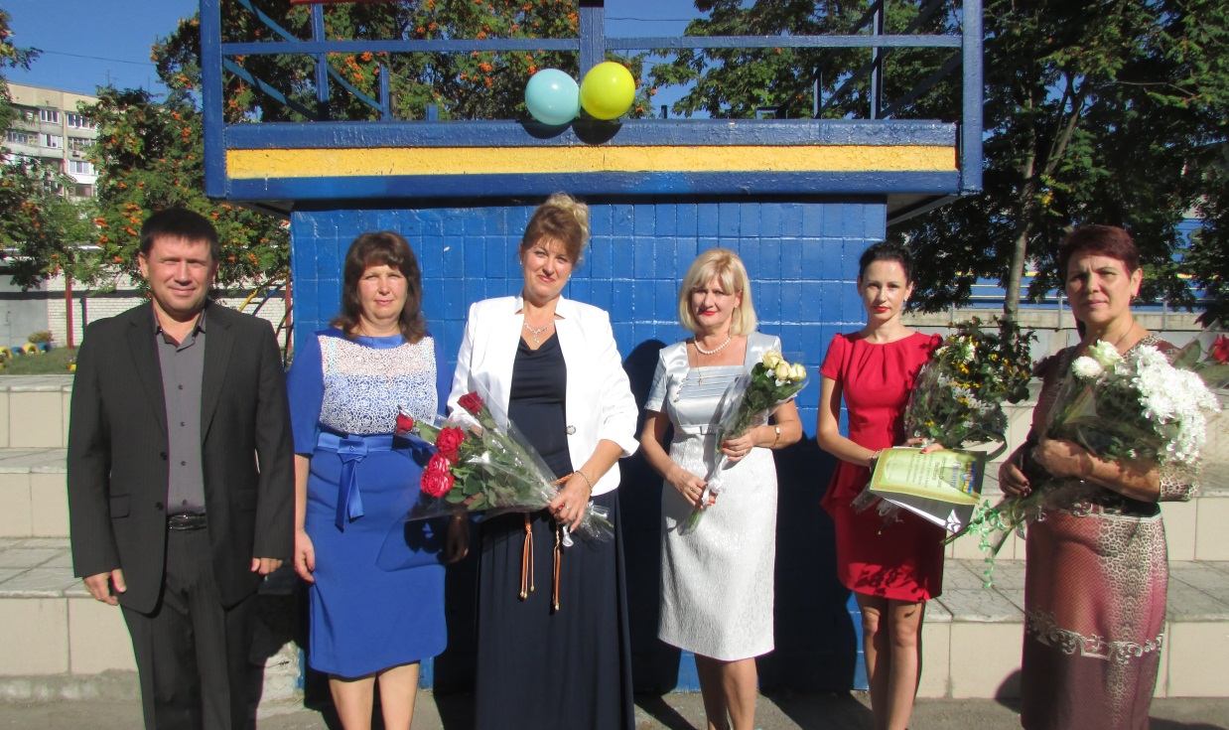
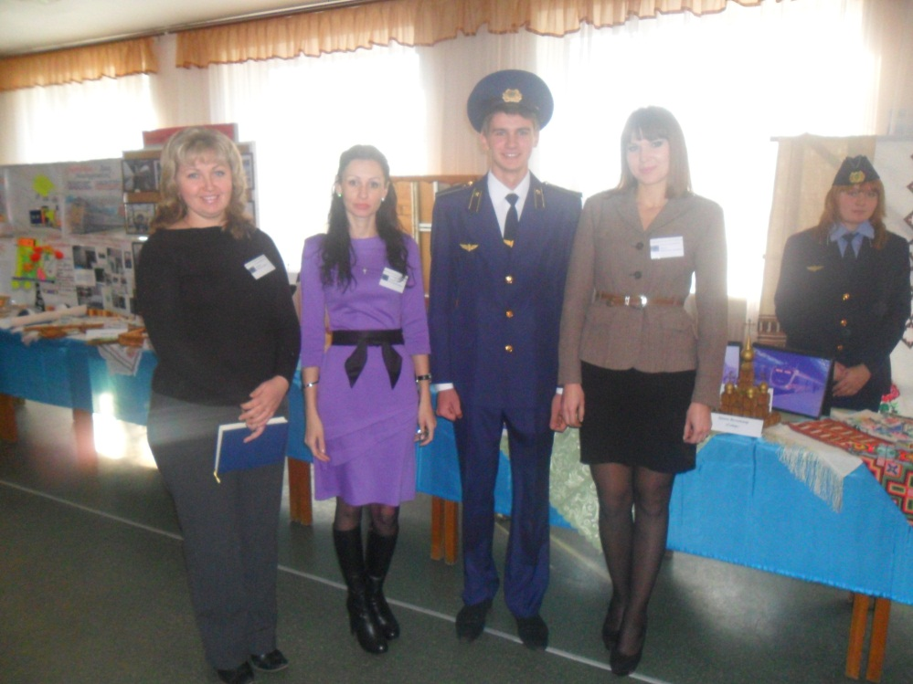
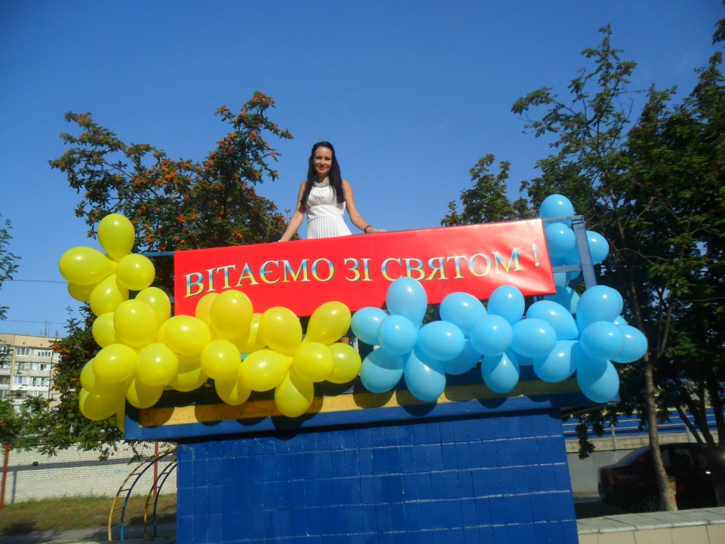
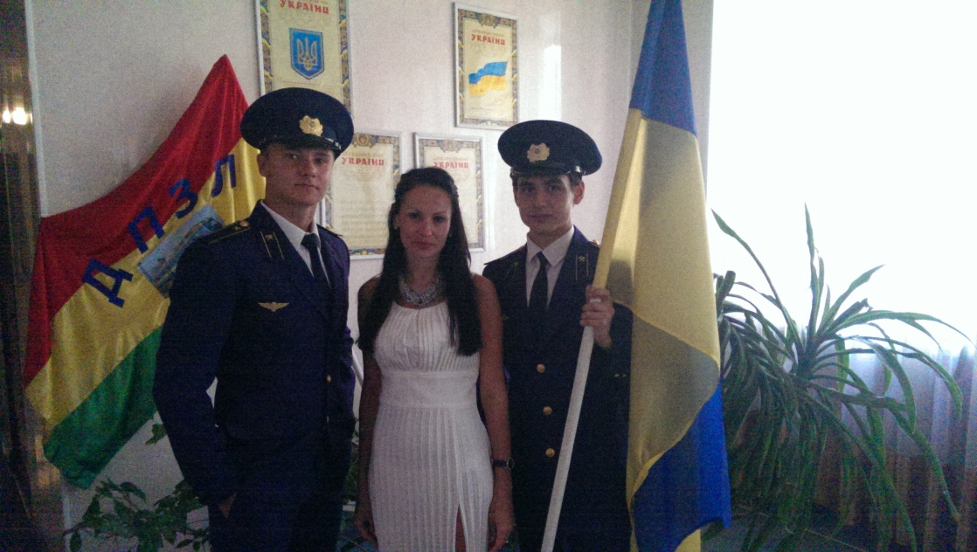
Ліцейне життя…..

Slide 17
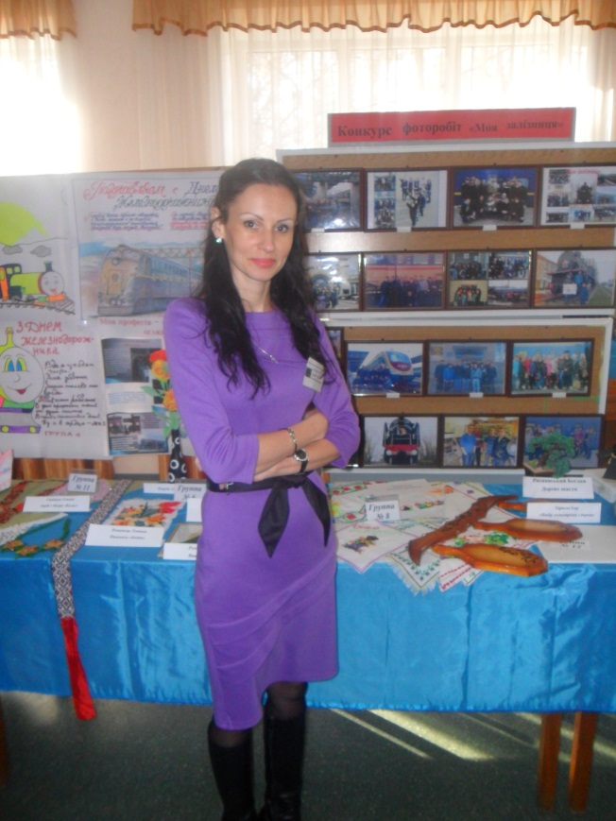

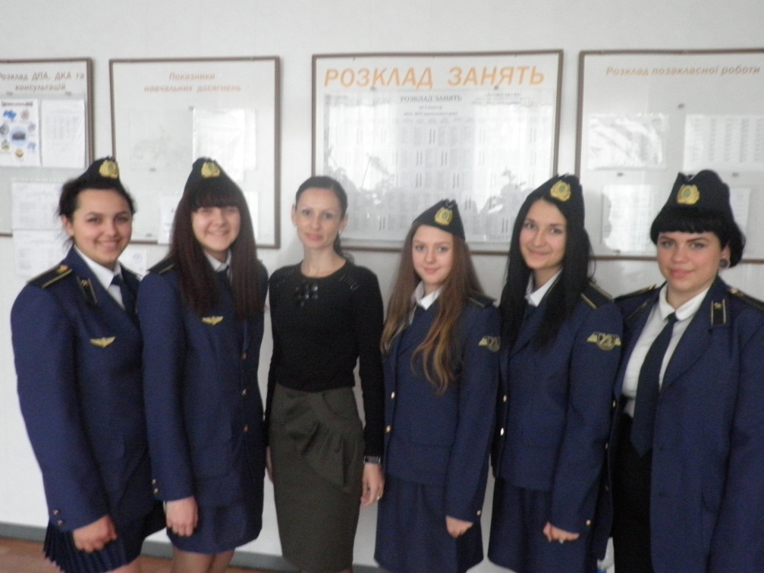
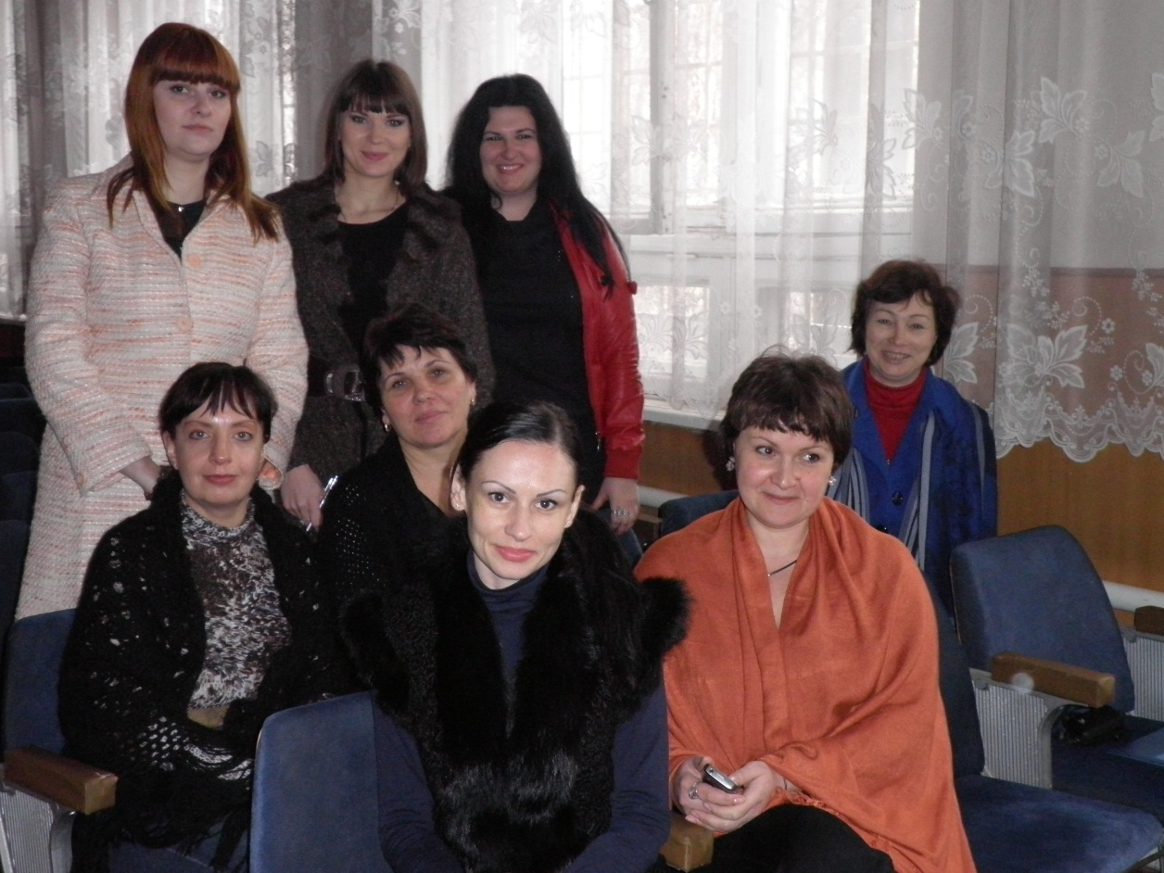
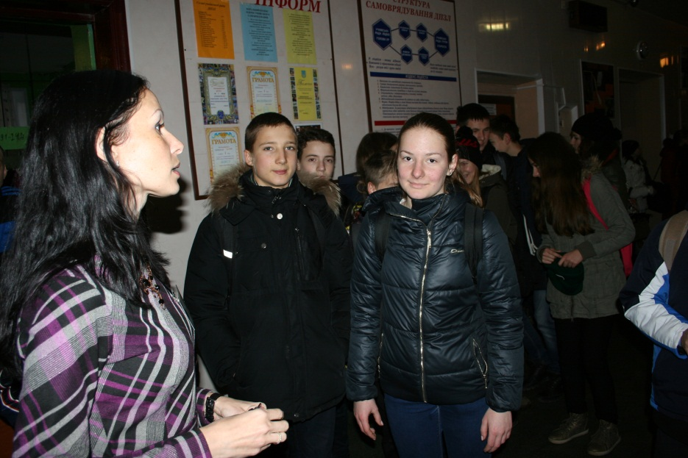
Ліцейне життя…

Slide 18
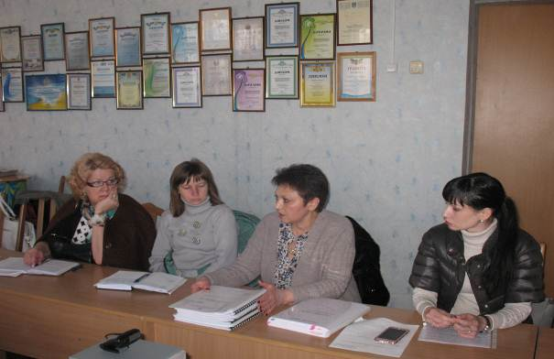
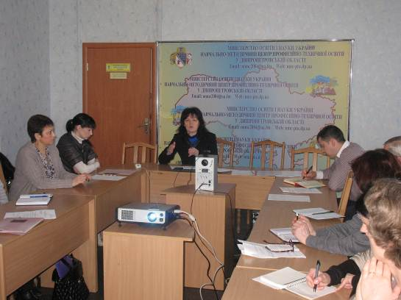
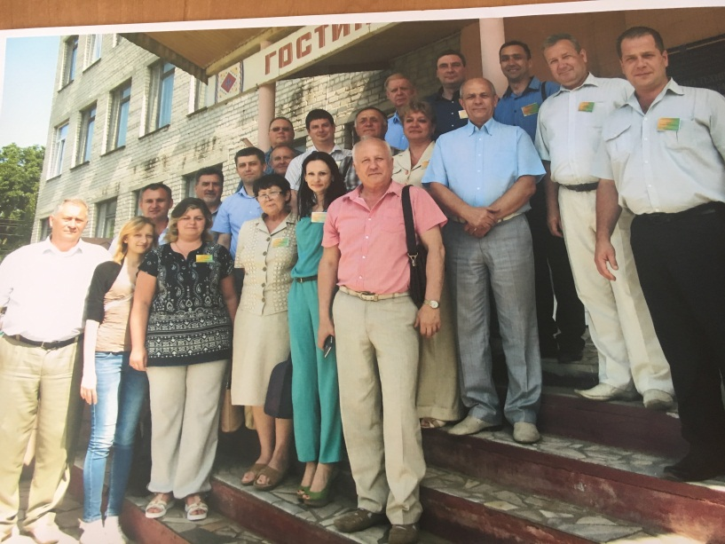
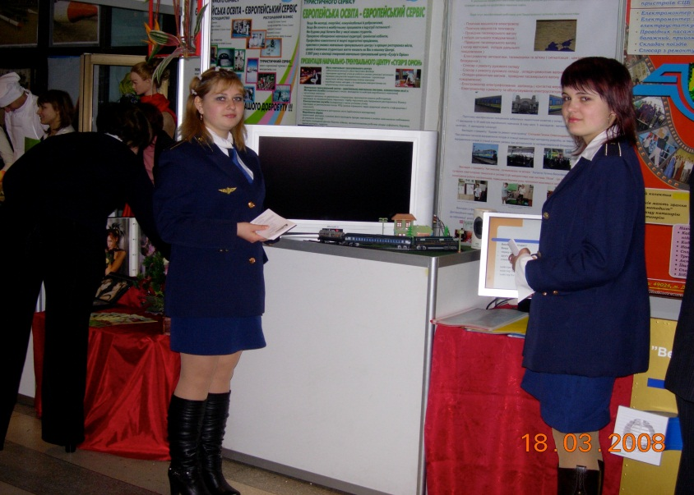
Участь у засіданнях області
- засідання творчої групи з обміну досвіду м. Мелітополь, 2015
- засідання творчої групи з обміну досвіду с. Васильківка, 2015
- участь у Міжнародній науково-практичній конференції
«Психолого- педагогічні аспекти навчання дорослих в
системі неперервної освіти»,м. Біла Церква 2015
- м. Київ виставка «Сучасні заклади освіти 2016»
засідання робочої групи з обміну досвіду НМЦ ПТО,2017

Slide 19
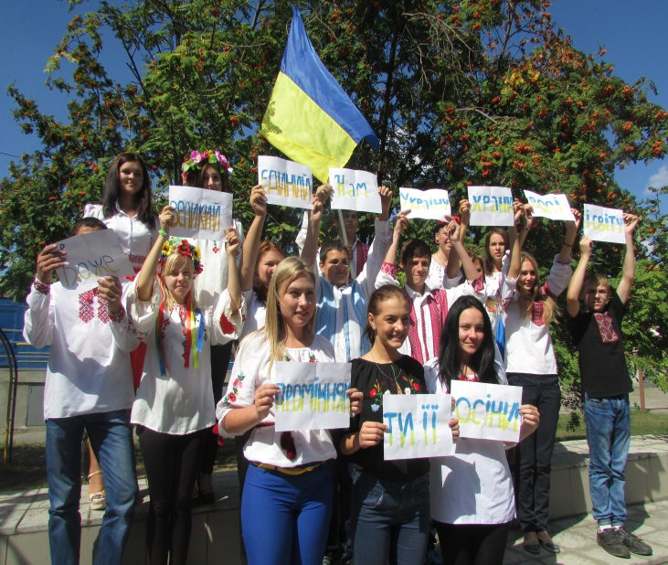
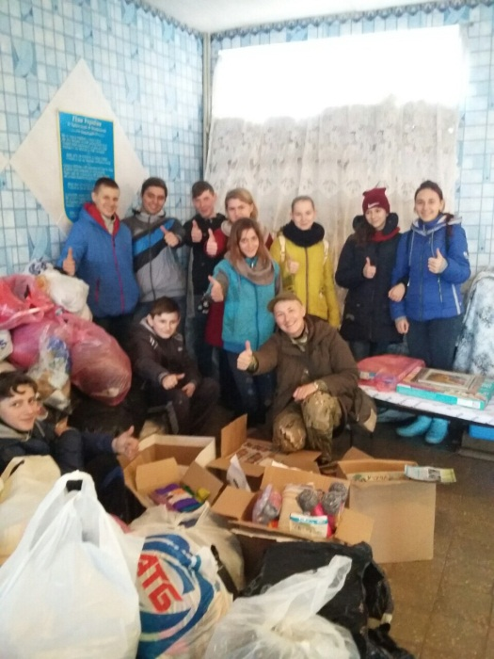
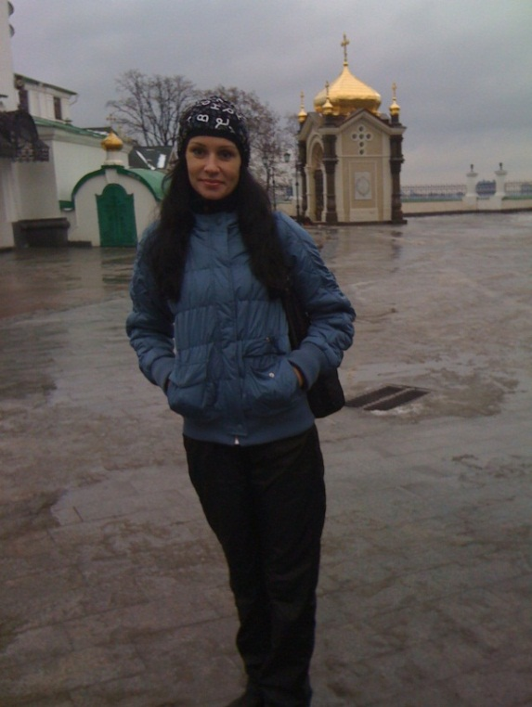
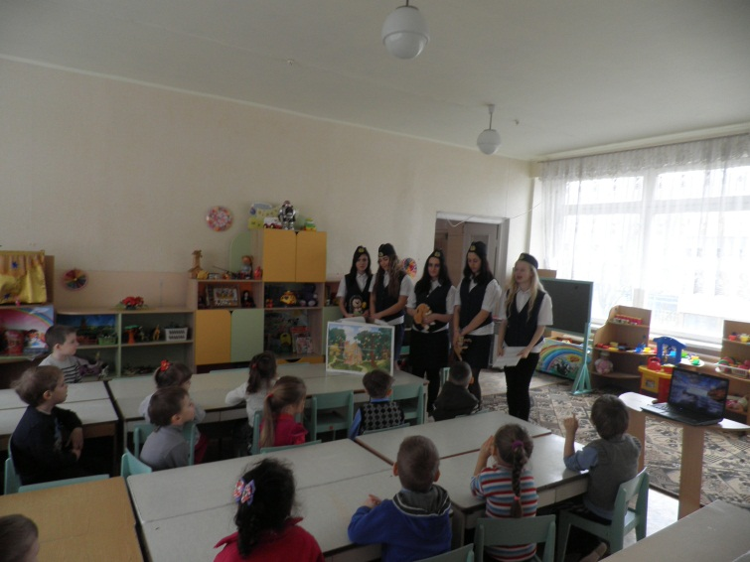
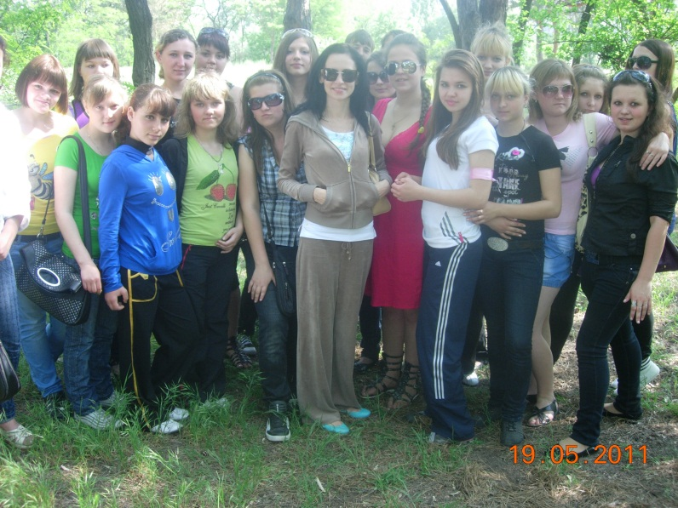
Позаурочна робота
Екскурсія учнів до м. Київ, 2014
Прибирання лісової зони, 2016
Відвідування та допомога дитячому садочку 366
Допомога дитячим будинкам
Донбасу, 2017

Slide 20
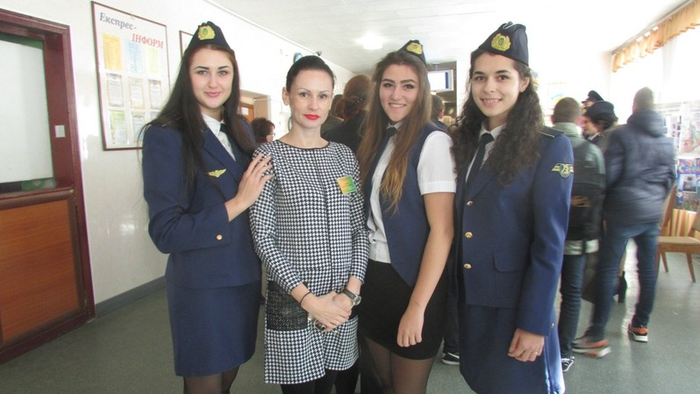
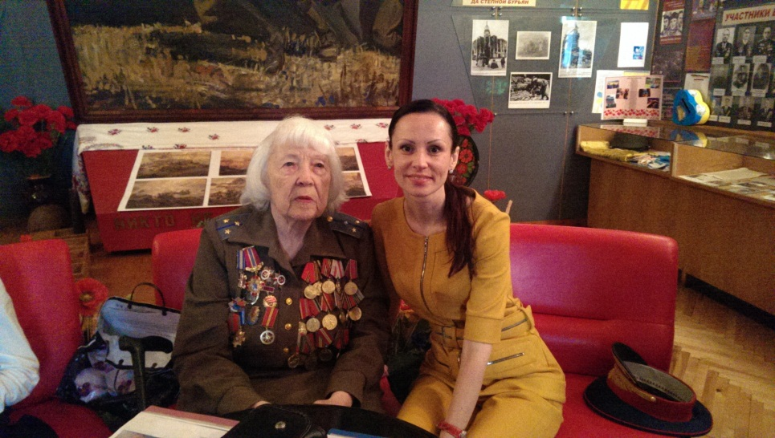
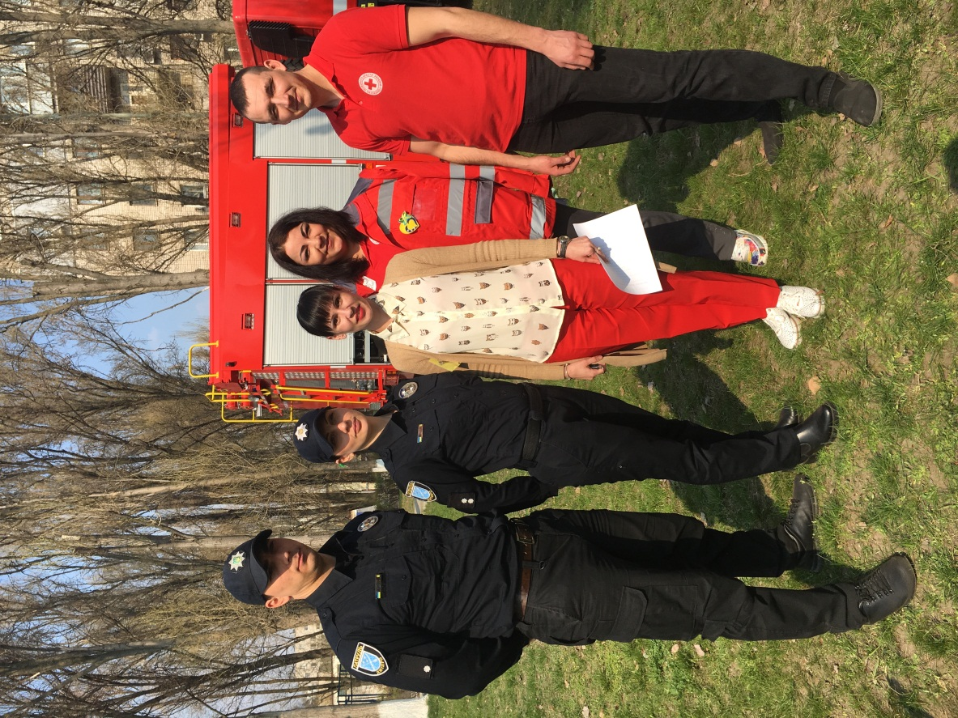
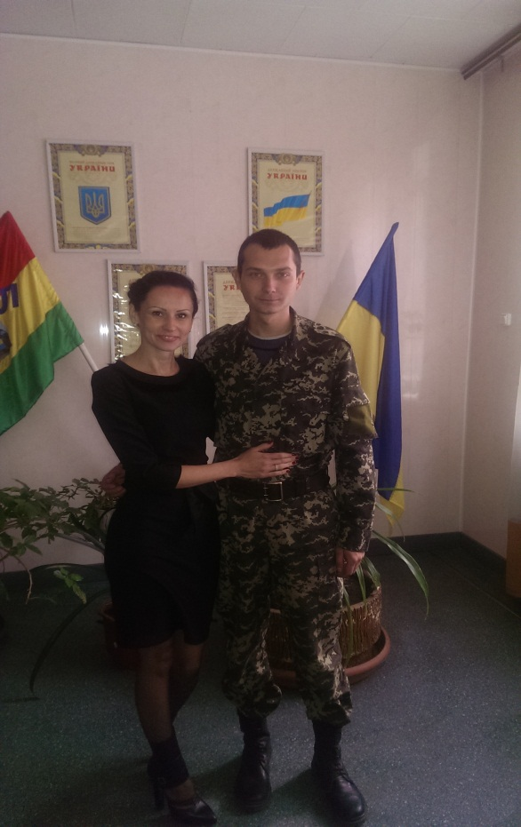


Slide 21
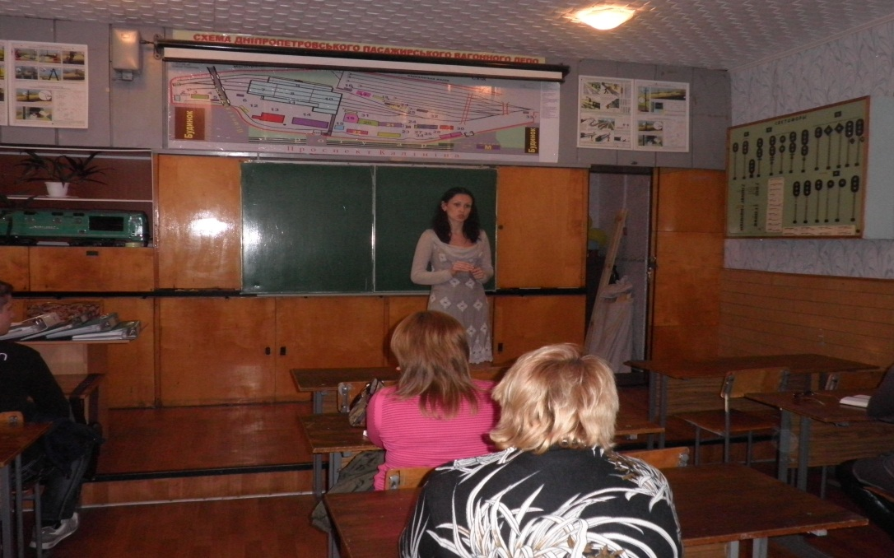
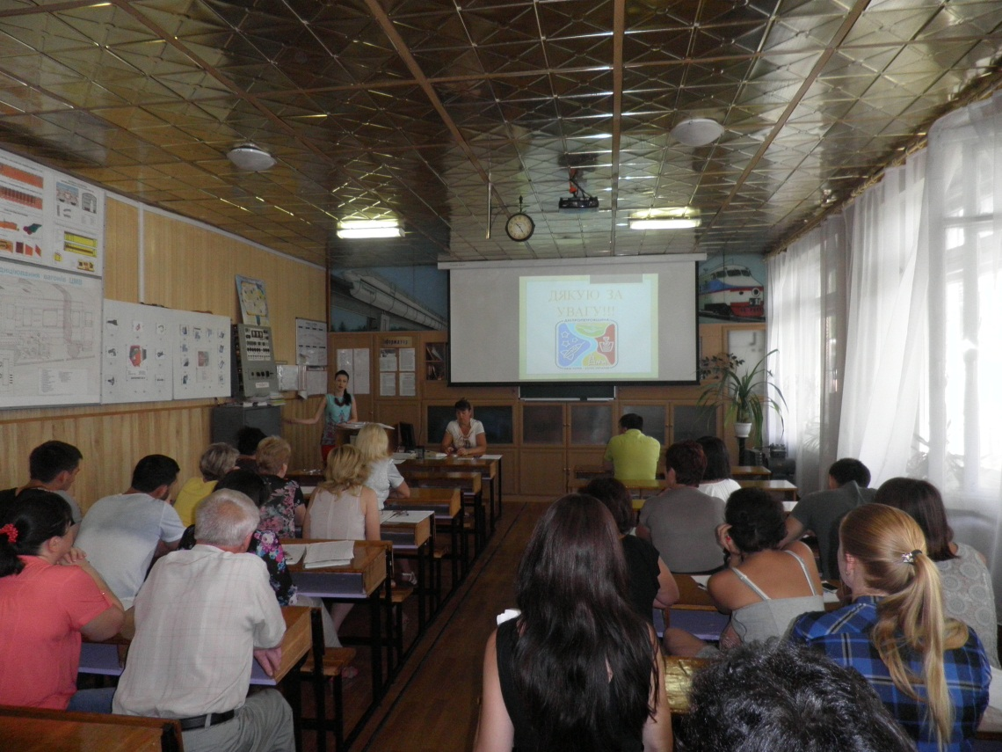
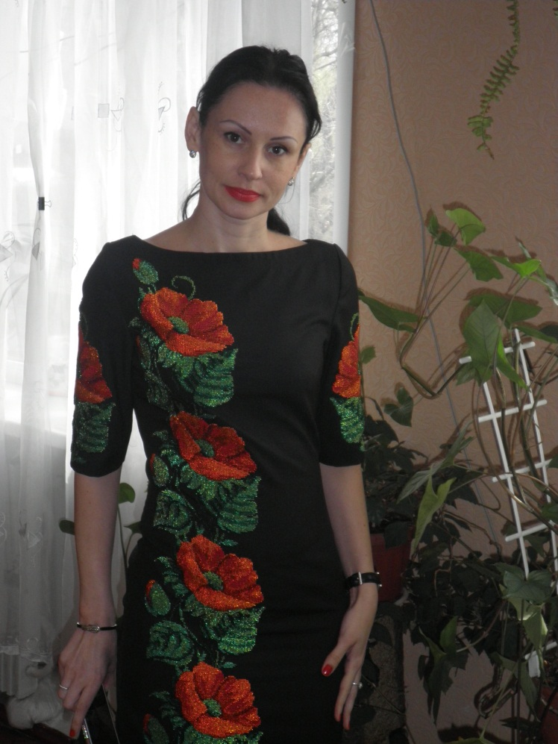


Slide 22



Відзнаки та нагороди

